Slide 1


§5 极限运算法则
极限运算法则
求极限方法举例

Slide 2

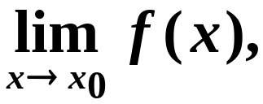
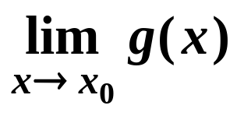
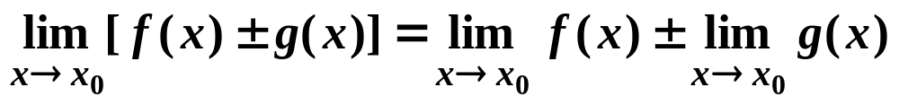
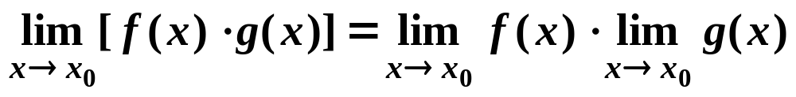
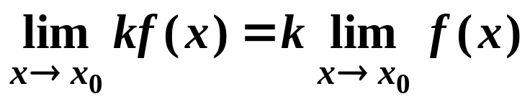
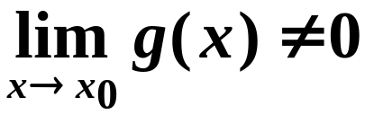
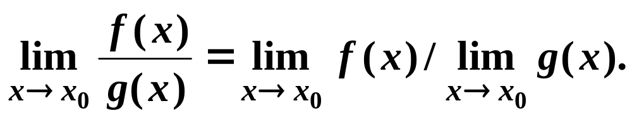
1、函数极限运算法则
定理4 若
均存在，则
1)
2)
（k为常数）
3) 当
时，

Slide 3
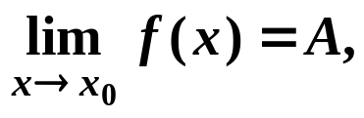
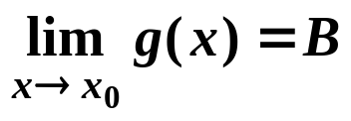

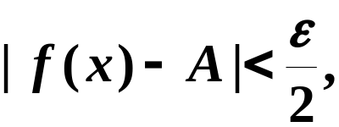

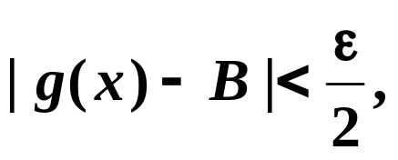

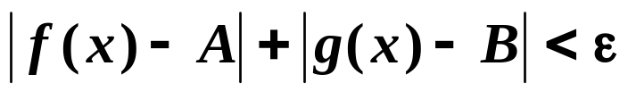
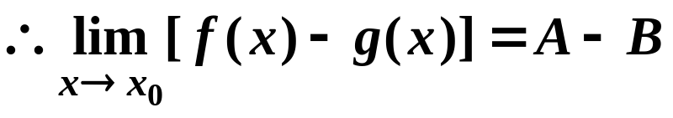
注 1.以上结论均在limf(x)，limg(x)存在的前提下成立;
2. 极限的加、减、乘运算法则可推广到有限个函数情形.
证明1）设
取δ=min{δ₁,δ₂} 当0<|x-x₀|<δ时,
|f(x)-g(x)-(A-B)|=|f(x)-A-[g(x)-B]|≤

Slide 4
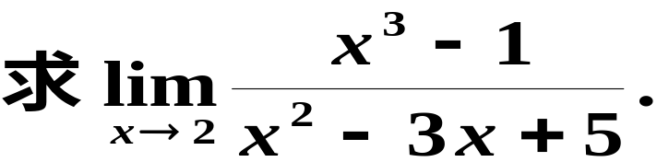
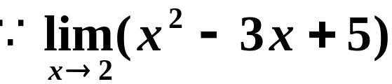
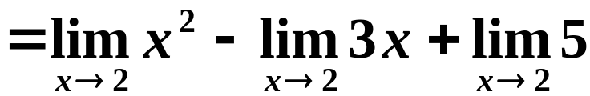
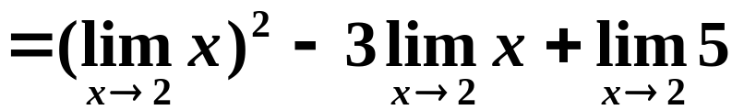


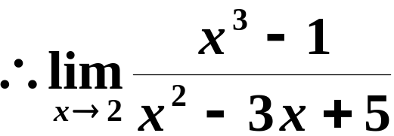
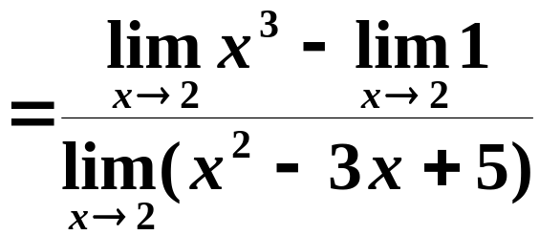
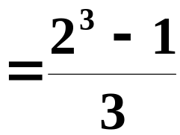
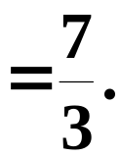
2、求极限方法举例
例1
解

Slide 5
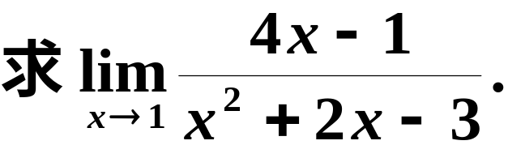
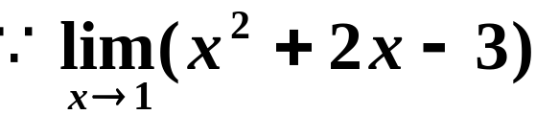

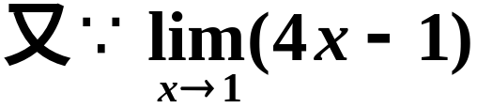
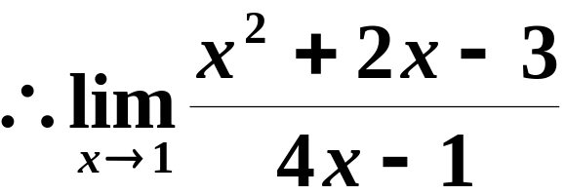
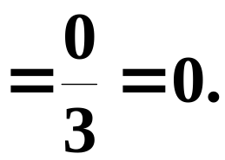
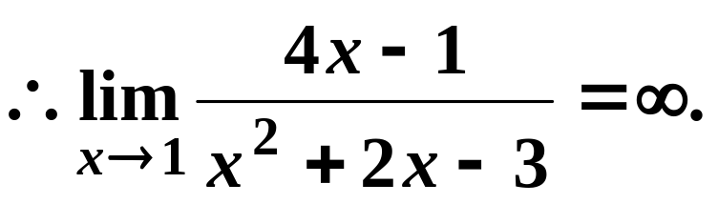
例2
解
商的法则不能用

Slide 6


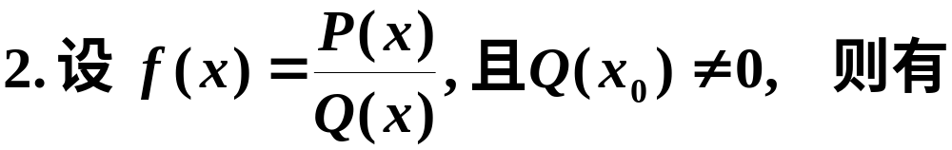
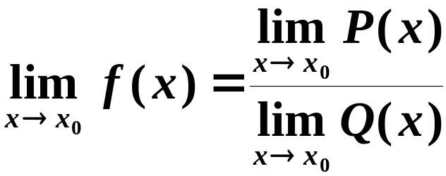
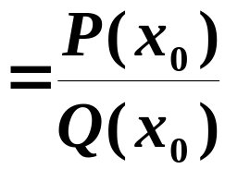
小结:

Slide 7
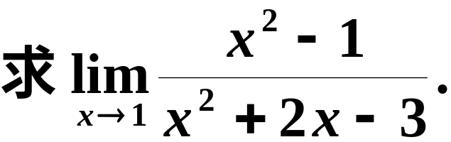
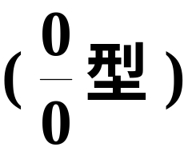
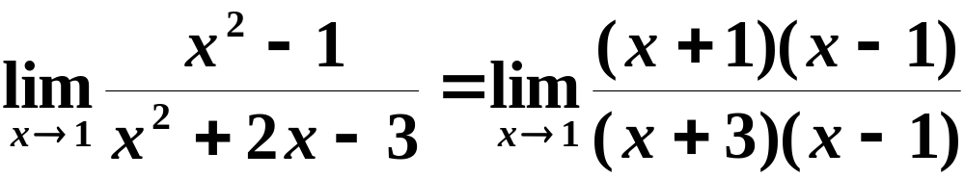
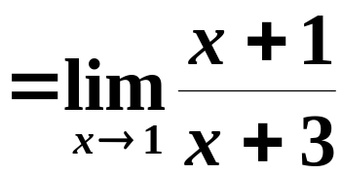

例3
解
(消去零因子法)

Slide 8
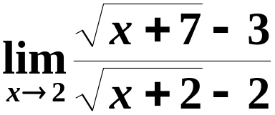
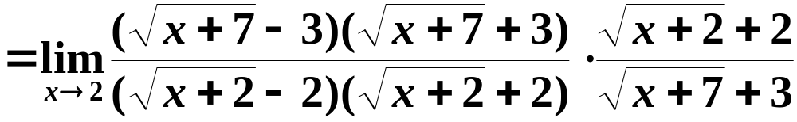
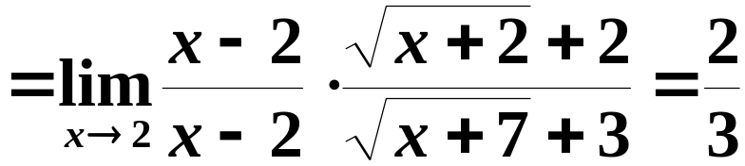
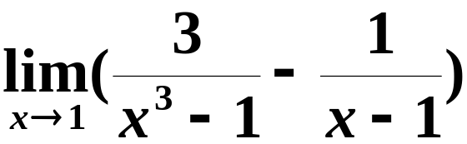
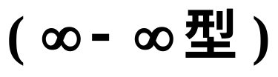
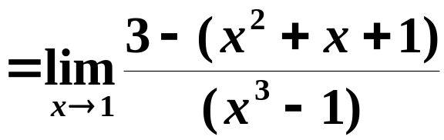
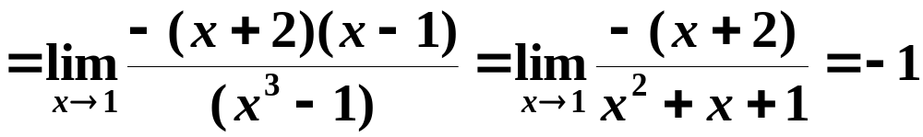
又例 : 求
解：原式
例4 求
解: 原式

Slide 9
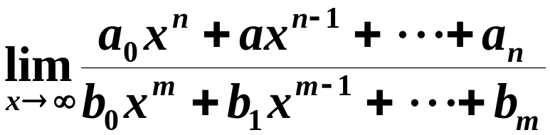
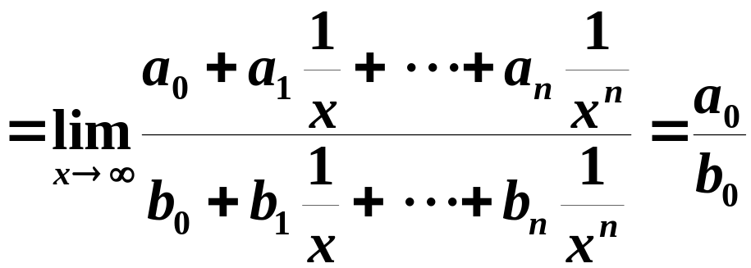
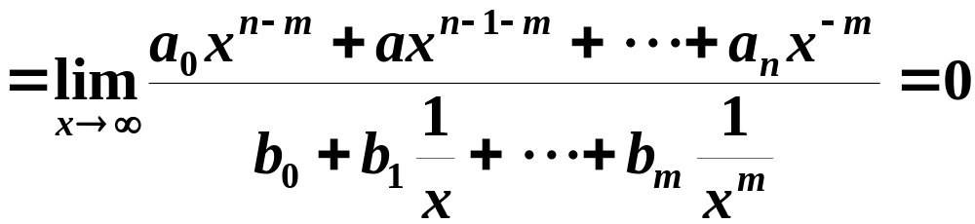
例5
（a₀≠0，b₀≠0，m,n>0).
解： 1）m=n, 原式
2）m>n, 原式
3）m<n，原式=∞.

Slide 10
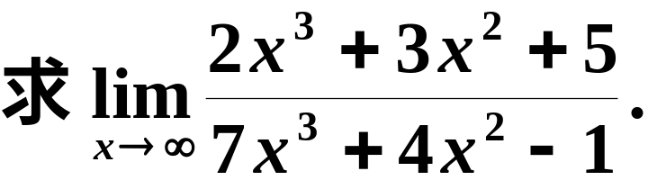
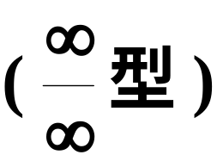
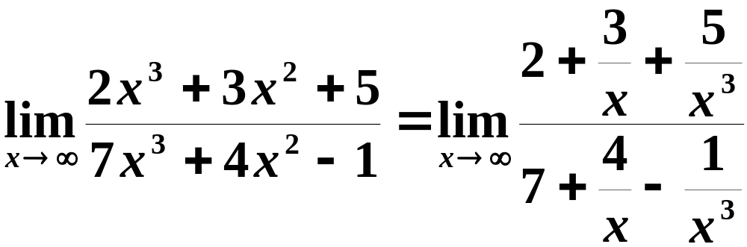
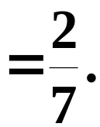
例
解
(无穷小因子分出法)

Slide 11
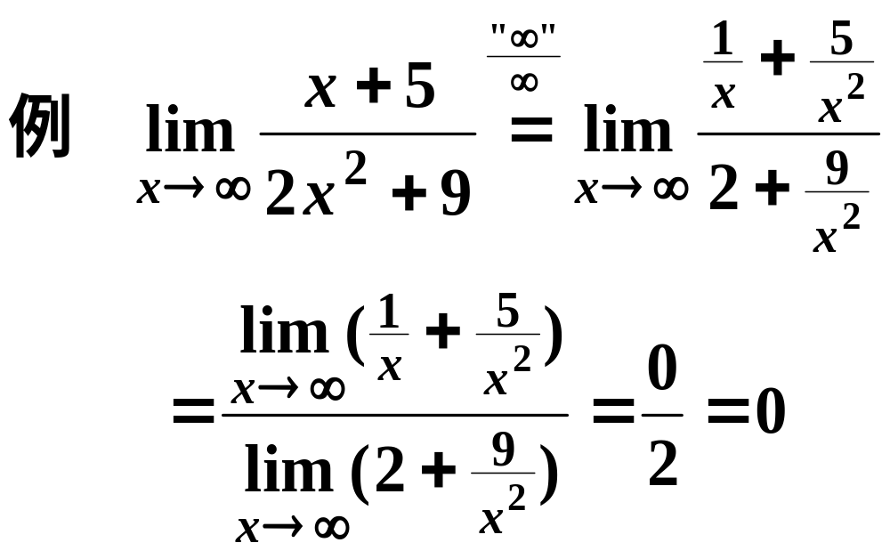
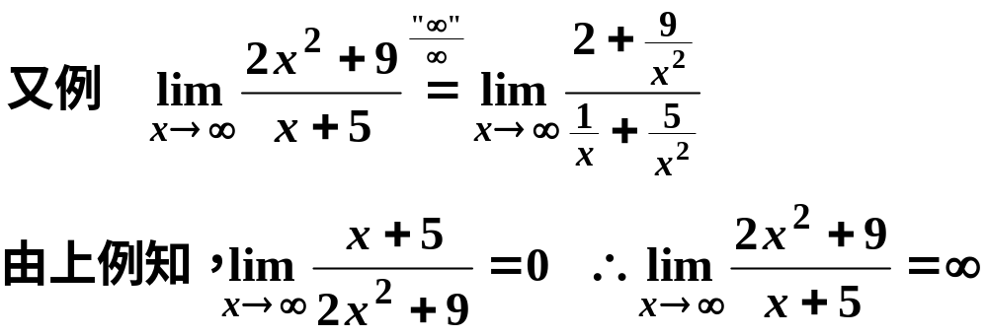

Slide 12







练习

Slide 13


3、复合函数极限运算法则
定理
设函数y=f(u)及u=ϕ(x)构成复合函数y= f [ϕ(x)],
在x₀某个去心邻域, 若
且ϕ(x) ≠l , 则复合函数y= f [ϕ(x)]在 x→x₀时
的极限为

Slide 14






Slide 15


说明:
1.
又称变量代换法
2. 幂指函数的极限运算
证明:

Slide 16
极限存在准则、两个重要极限
极限存在准则
两个重要极限

Slide 17

1、极限存在准则
数列极限的夹挤准则
可以推广到函数的极限.

Slide 18

准则 I和准则 I′ 称为夹挤准则.

Slide 19











2、两个重要极限
(1)

Slide 20














Slide 21






例3
解

Slide 22




解
3) 设 u=arcsinx 则 x→0时，u→0。

Slide 23








(2)
（x与n同时趋向+∞）
由夹挤准则

Slide 24











用变量代换可求出

Slide 25








例4
解
例5
解

Slide 26








例6 求
解：原式
例7 求
解：原式

Slide 27





其他几个重要极限:

Slide 28


公式的综合应用
例8

Slide 29


小结
函数的夹挤准则
两个重要极限

Slide 30

思考题
求极限

Slide 31



思考题解答

